Slide 1

¿QUÉ ES UNA SERIE VERBAL?
Es un conjunto de palabras que pertenecen a un mismo campo semántico.
Es un conjunto cosas que pertenece a un mismo grupo.

Slide 2

CAMPO SEMÁNTICO:

Slide 3
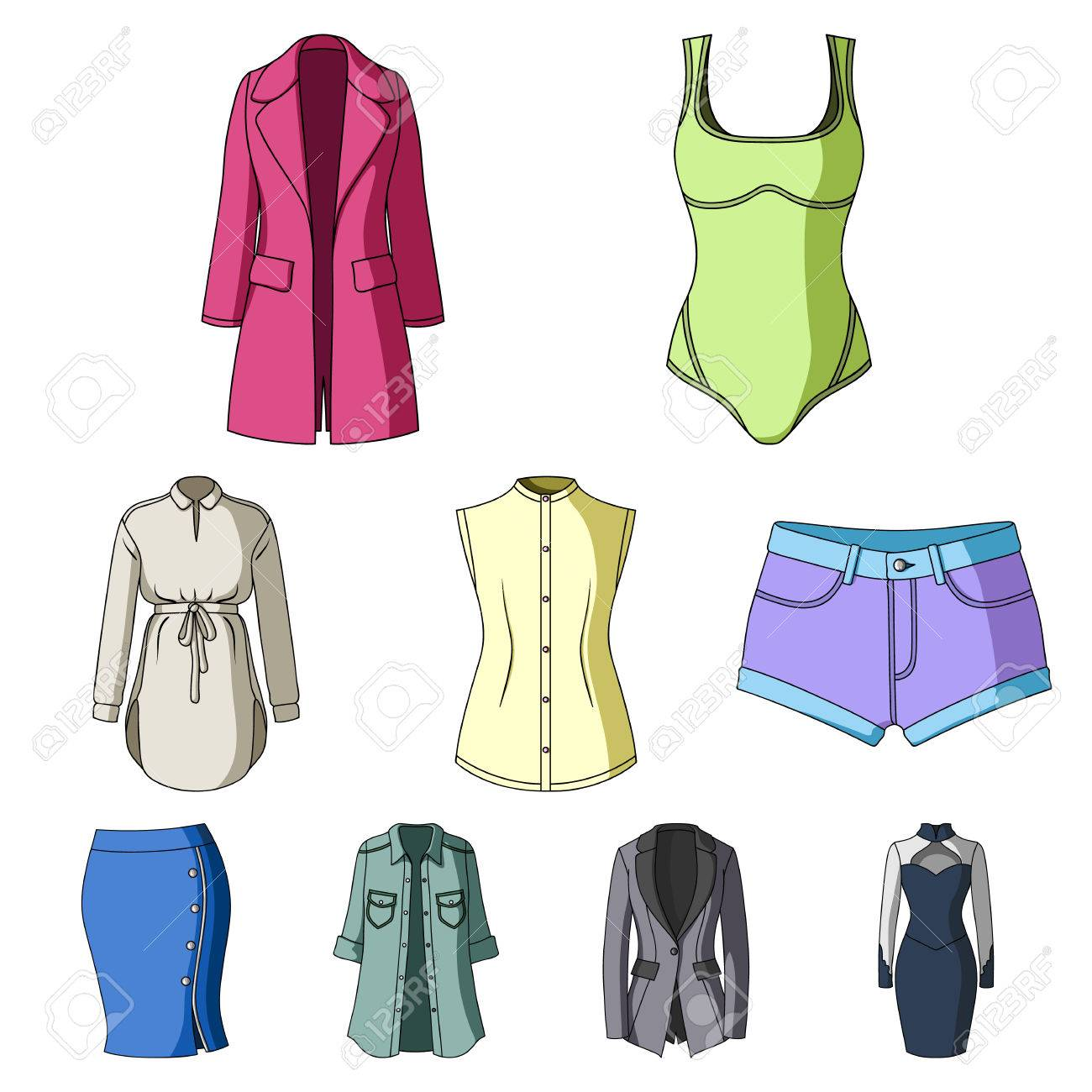
CAMPO SEMÁNTICO:

Slide 4

CAMPO SEMÁNTICO:

Slide 5
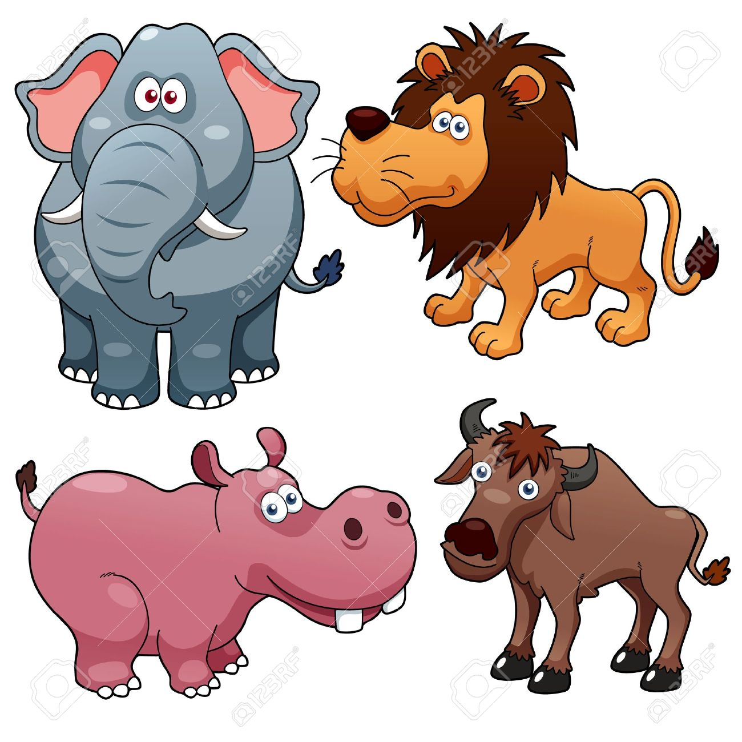
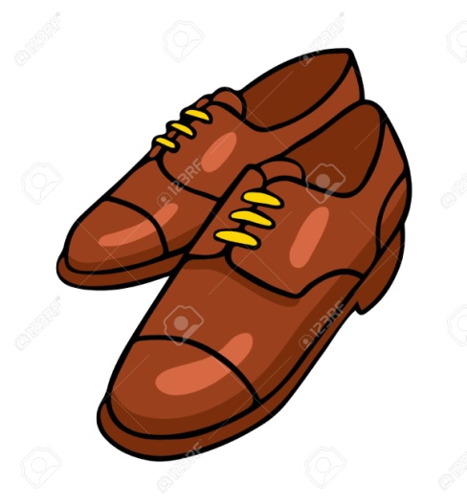
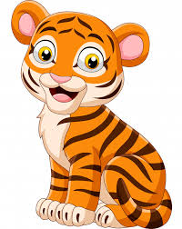
COMPLETANDO SERIE VERBALES
CAMPO SEMÁNTICO
¿CUÁL CONTINÚA?

Slide 6
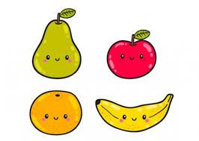
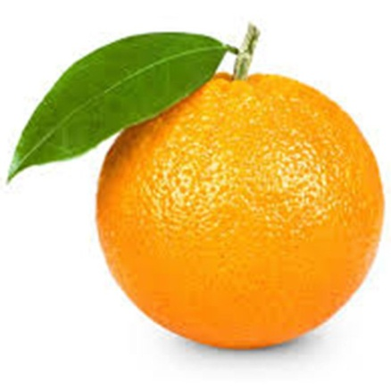

COMPLETANDO SERIE VERBALES
CAMPO SEMÁNTICO
¿CUÁL CONTINÚA?

Slide 7


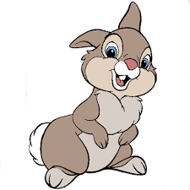
COMPLETANDO SERIE VERBALES
CAMPO SEMÁNTICO
¿CUÁL CONTINÚA?

Slide 8
Lunes 04 de mayo del 2020.
Series verbales
1.Completa las series verbales.
a) Plancha, licuadora, radio, ____________________
b) Cilindro, pirámide, cono , ____________________
c) Vásquez, tenis, fútbol , _____________________

Slide 9
1.Forma series de acuerdo al tema indicado.
a) Días:___________________________________
b) Profesiones:_______________________________

